Slide 1


TIROTEOS EN USA Y EXTRAPOLACIÓN A REALIDAD CHILENA​
Integrantes:​
Francisca Soto​
Phillipa Paredes​
Francisco López​

Slide 2
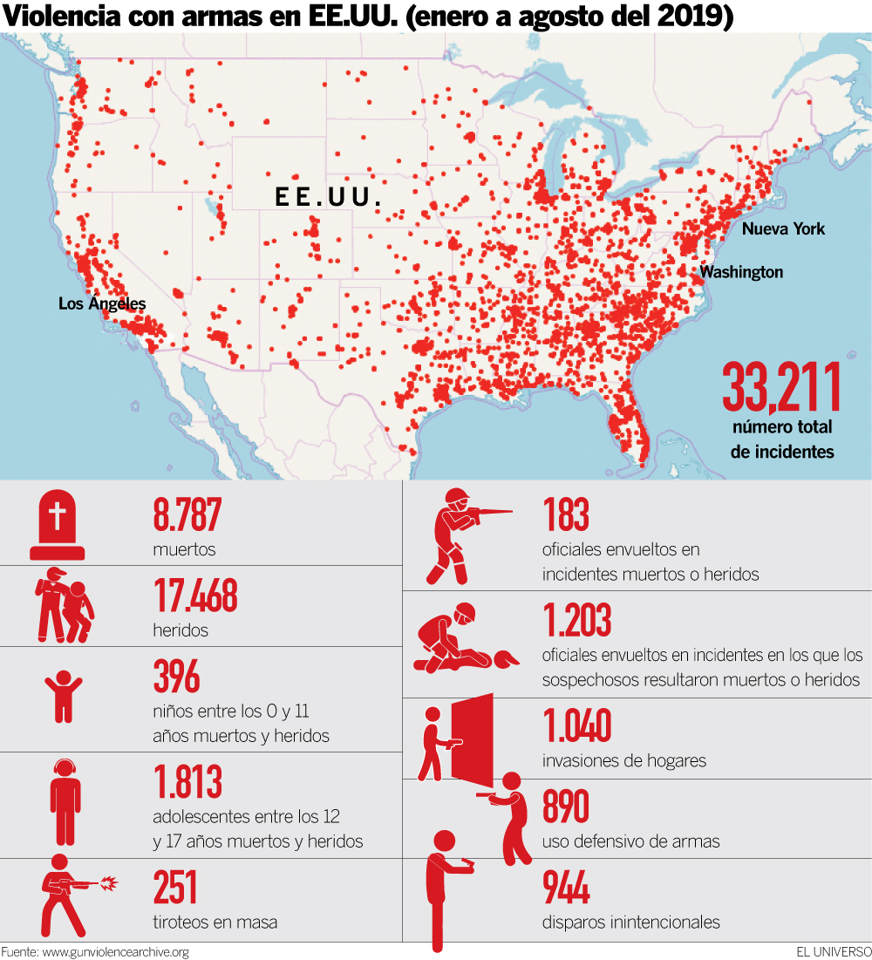
tema
Tiroteos masivos en USA.
¿Pueden llegar a replicarse en Chile o Sudamérica?.

Slide 3

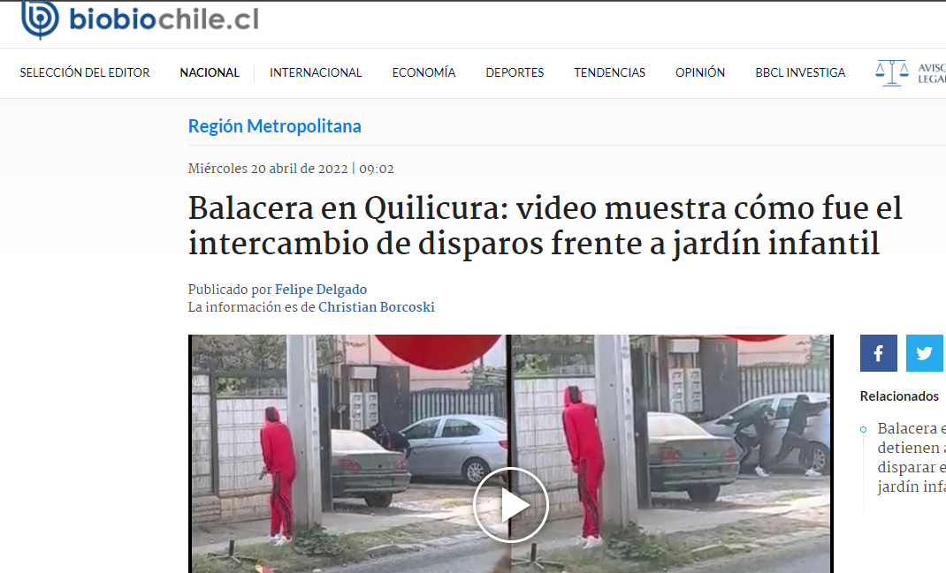
PROBLEMA
MANEJO DE ARMAS EN LA POBLACIÓN​
¿Es posible que estos tiroteos se agraven?
Notes:
En la actualidad se puede ver un mayor índice de manejo de armas en la calle, así como también asaltos armados en nuestro país.​Cantidad de fallecidos y heridos de bala han aumentado.​Aumento de tiroteos en la vía pública.¿Es posible que estos tiroteos se agraven?- Tiroteos en escuelas​- Tiroteos en centros comerciales

Slide 4

Predicción: ¿CHILE SEGUIRA LOS PASOS DE EE.UU. ?

Slide 5
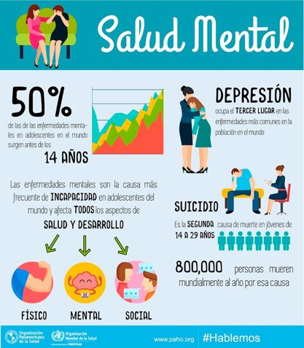



Slide 6




EN QUÉ NOS BASAMOS​
DataSet de tiroteos en Estados
Unidos
Datos de la salud mental en Chile
Calidad de salud y estilo de vida de las personas

Slide 7
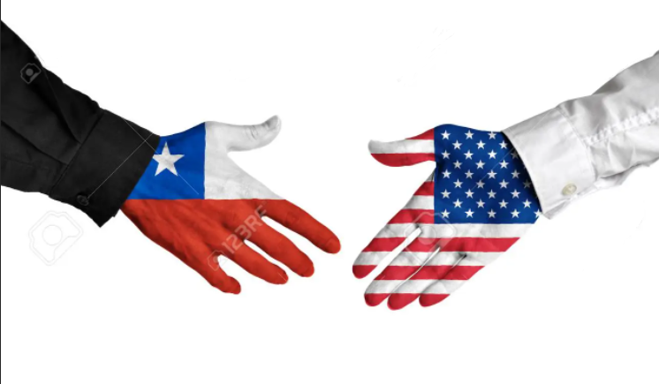
Gracias

